Slide 1
Праздник весны !
Вторая младшая группа № 7 и № 9
МКДОУ детский сад № 12
г. Россошь
Воспитатель Ильченко Ольга Сергеевна

Slide 2
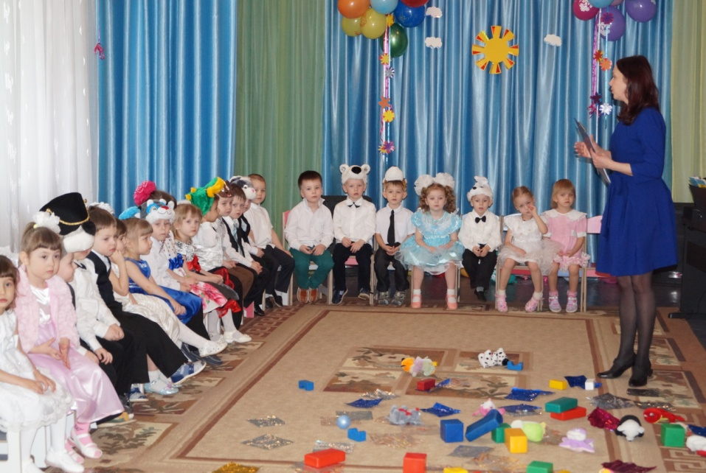
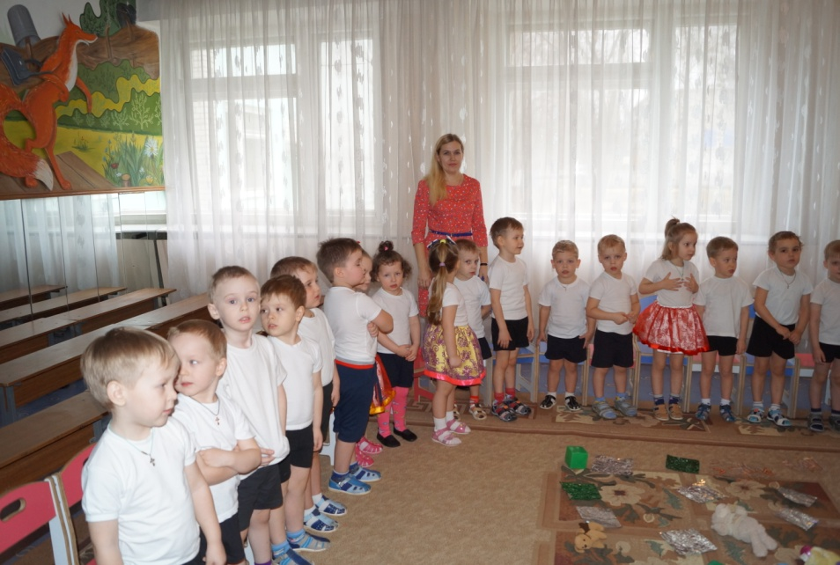
Замечательный праздник , посвященный дню весны и конечно же нашим мамам, прошел 24 марта во второй младшей группе № 7. Наша группа № 9 ходила к ним в гости.

Slide 3
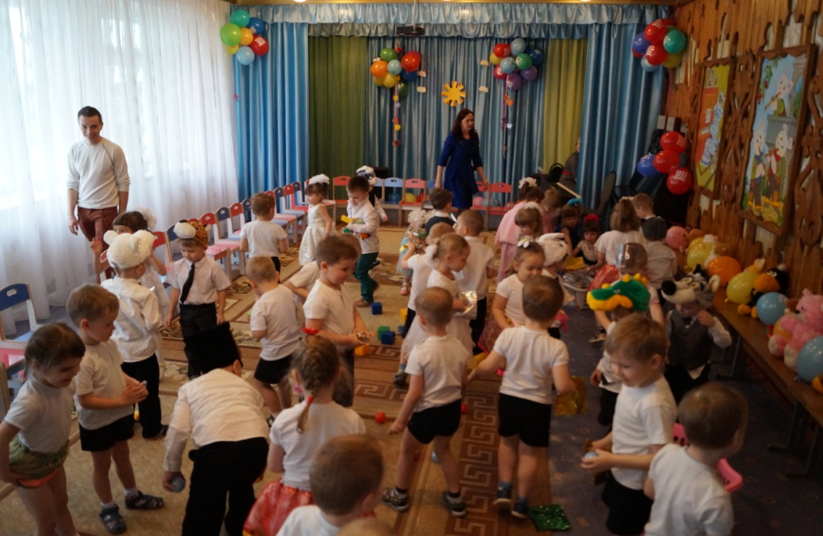
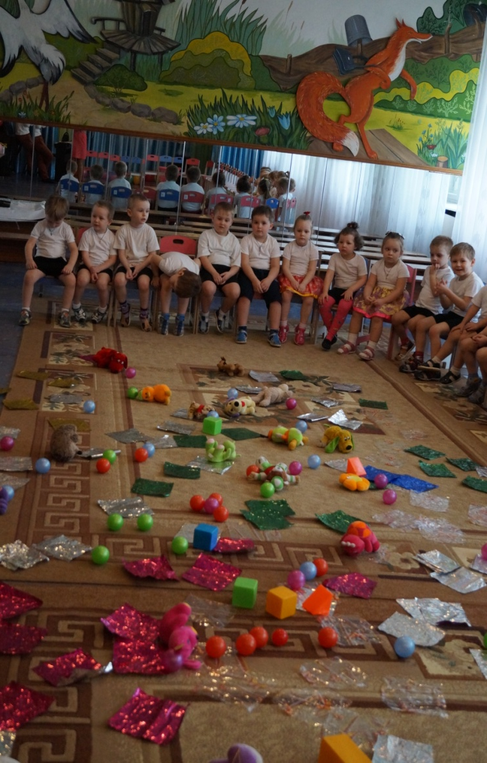
Наши детки стали полноправными участниками этого праздника. Ребята все вместе навели порядок в зале ( им надо было разложить по разным корзинам игрушки и фантики от конфет), они замечательно справились с этим заданием!

Slide 4
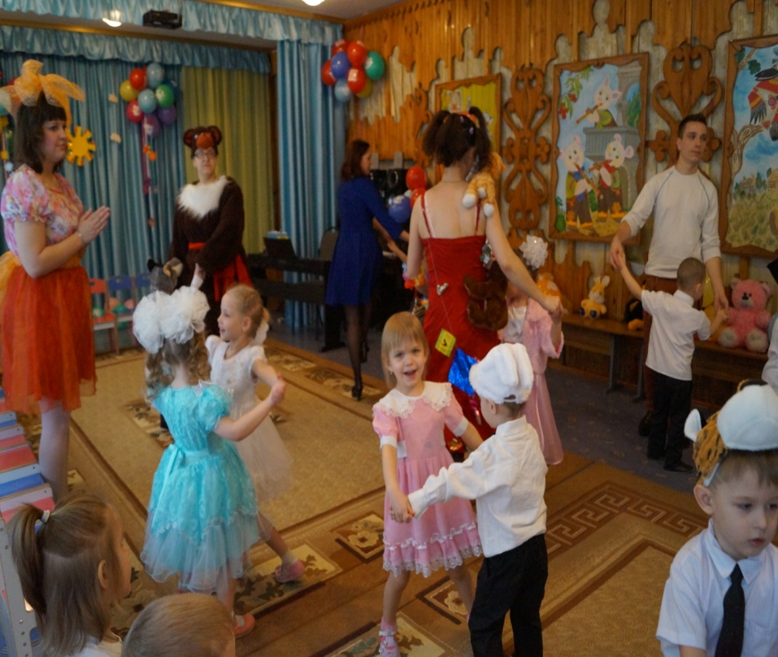
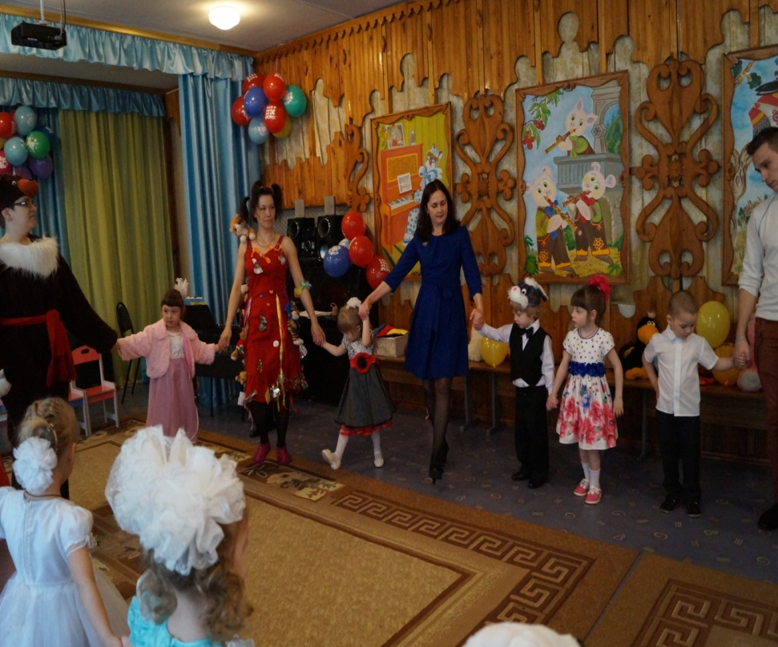
Ребята друг другу станцевали замечательные танцы!

Slide 5
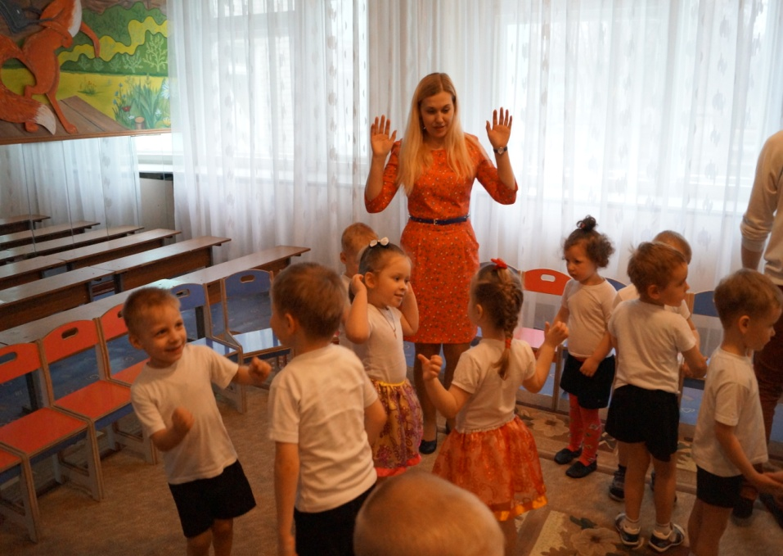
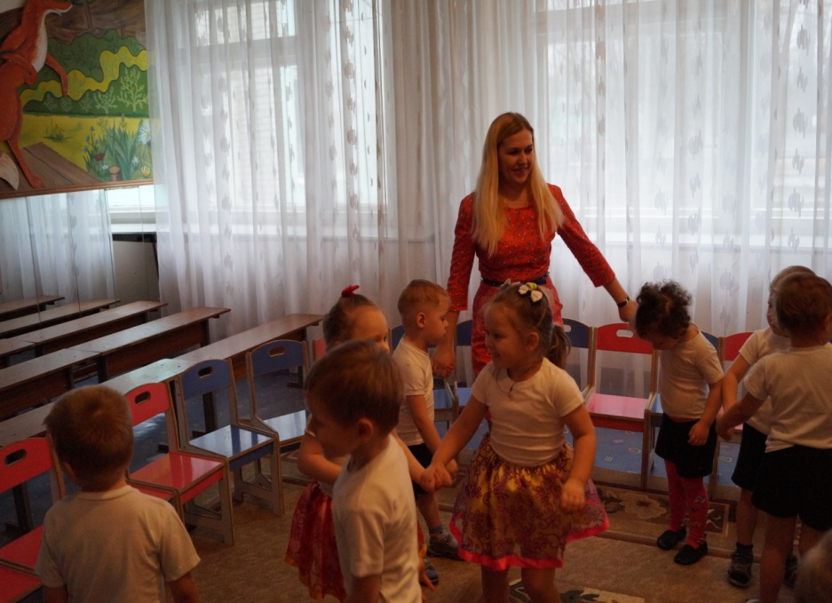
А завершил праздник зажигательный флешмоб.

Slide 6
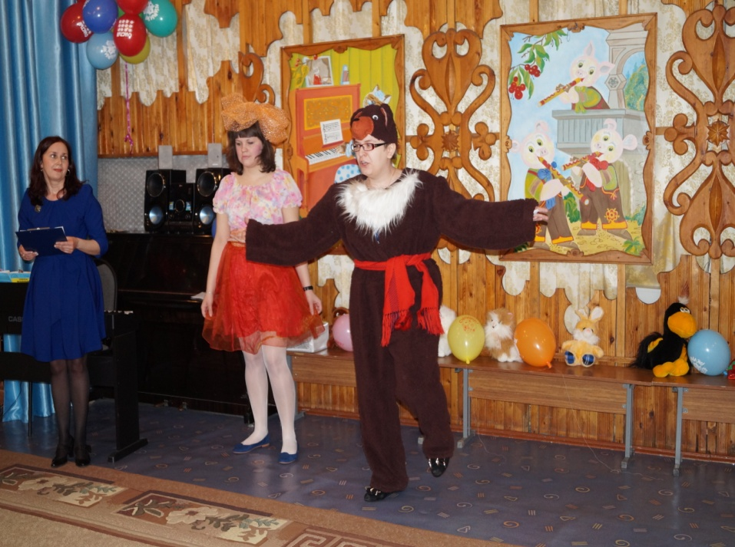
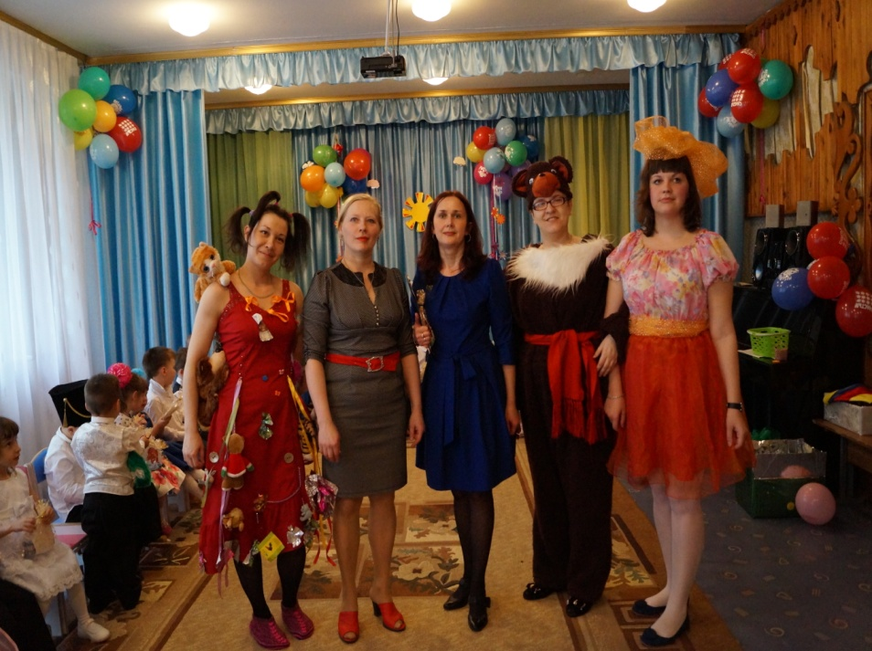
Веселье не было бы таким ярким без наших сказочных персонажей!

